Slide 1
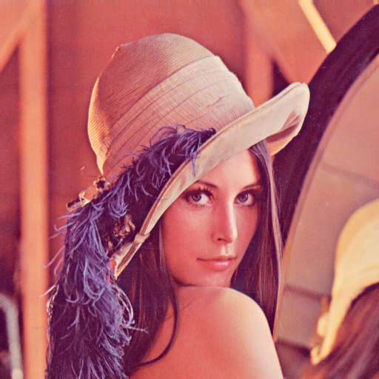
img_w
Origin(0,0)
img_h
rect_h
rect_w
Notes:
최초 출력된 이미지에서 랜덤한 특정 점의 좌표가 기록된다. 이하 NewPoint 이 점에 커서가 있을때 배율의 변동이 생긴다면,
NewPoint는 Rect 기준 좌표이기 때문에 이미지의 크기 비례 이미지에서의 좌표 위치가 필요하다.
NewPoint의 좌표가 (x1, y1)이라 한다면 백분율 기준 이미지 대비 좌표 위치는 각각 x1/rect_w, y1/rect_h 가 된다.(실수형)
이미지가 m_pos의 곱으로 인해 크기가 변경되었다면(위에서는 확대) 새로운 이미지의 NewPoint가 적용된 RealPoint는 img_w*(x1/rect_w), img_h*(y1/rect_h) 이하 xReal, yReal
배율 변화가 사용자에게 편하게 이뤄지려면 이 xReal과 yReal이 Rect의 정중앙에 오도록 되어야 한다.
아니다. 이미지의 출력은 좌상단 점을 기준으로 이뤄지므로, 중앙이 아니라 거리를 계산해서 좌상단 점으로부터 시작해야 한다.

